Slide 1



Mias Stillness Helhetshälsa
VARFÖR
BALANSOLJAN?
EN OMEGA3 SOM STICKER UT
miasstillness

Slide 2

GRUNDEN
VI MÅSTE BÖRJA MED ATT SKAPA RÄTT GRUND!
  MENTAL HÄLSA
Din hjärna är en stor fettklump som är beroende av fettsyror. Utan dessa fettsyror kan vi få konsekvenser såsom; utbrändhet, hjärndimma, koncentrationssvårigheter, nedstämdhet, m.m. Det Balansoljan gör är att skapa normala hjärnfunktioner.
Hela du är uppbyggd av celler. Det Balansoljan gör, det är att den förändrar ALLA cellerna. Den skapar förutsättningar för att din kropp ska börja fungera med normala funktioner och ha förmåga att gå mot en bättre hälsa.
  FYSISK HÄLSA

Slide 3
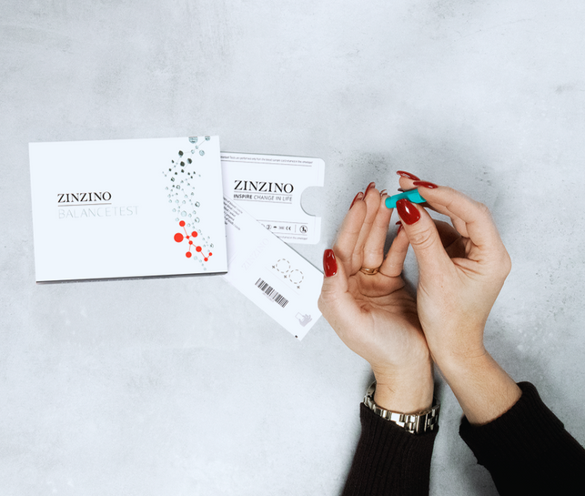
BLODTEST
  VI TESTAR, VI GISSAR INTE
Tillsammans med Balansoljan kan du köpa före- och eftertest. Du kommer att se hur du mår i kropp och hjärna innan du börjar och sen återigen efter 120 dagars användning. Du kommer att svart på vitt få se hur oljan påverkar din kropp och hjärna.
Visst är det coolt att Zinzino är världsledande! Det som är mindre roligt är att testresultaten visar att 95% av oss ligger i obalans, trots att många av oss redan äter annan omega3. Kvalitén på det som finns på marknaden är ofta väldigt låg.
  PENGARNA TILLBAKA
Visar första testet att du är i balans? Då kan du skicka tillbaka produkterna och få pengarna tillbaka.
  VÄRLDENS STÖRSTA BLODBANK

Slide 4

MIRAKELOLJA?
NEJ, INTE ALLS, men...
  ...om det är en saknad pusselbit för dina celler och hjärna, då kan det ske stora förändringar!

Slide 5
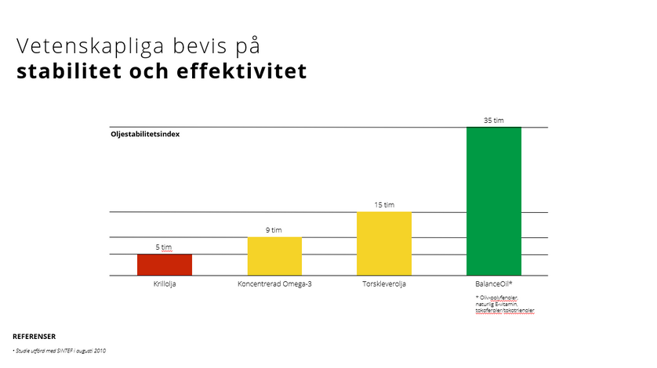
BALANSOLJA
  OLJA FÖR BÄTTRE CELLFUNKTION
Det är av vikt att du väljer en högkvalitativ och långtidsverk-ande omega3. Endast det bästa är gott nog för mig, så jag har valt att arbeta med Balansoljan. Den har en långtidsverkan på över 35 timmar, vilket är långt bättre än de flesta andra märken. Detta är en mycket effektiv omega3 som hjälper celler och hjärna till normala funktioner.
En olja måste hålla MÅNGA timmar för att den sak få tid på sig att utföra sitt arbete i våra celler.
Oljan gör bla cellmembranen elastiska, så att näring kan komma in och slaggprodukter komma ut ur cellerna. Hjälper bl.a. muskler, leder, hjärta, kärl, hud, hår, organ, mental hälsa.
Oljan är ingen mirakelolja som tar bort allt som är jobbigt i kroppen, men det är en jätteviktig pusselbit, som kan göra stor skillnad för din hjärna och kropp.

Slide 6
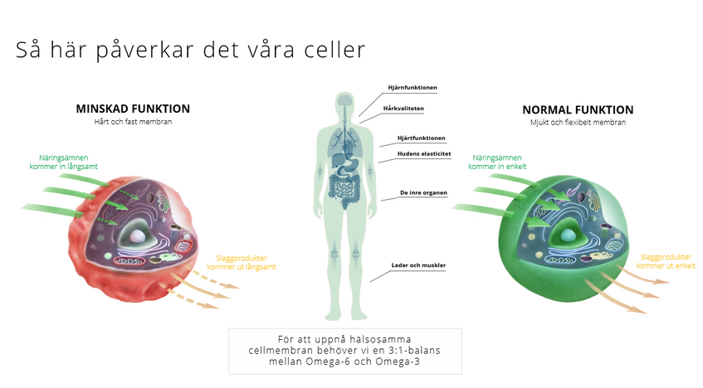
VARFÖR OMEGA 3?
  VI MÅSTE HA BALANS MELLAN OMEGA3 OCH OMEGA6 FÖR ATT MÅ BRA
Vi behöver både omega6 och omega3 för att våra kroppar, och vår hjärna, ska må bra. Det tråkiga idag, är att vi får i oss på tok för mycket omega6 pga hur dagens mat framställs.
Detta gör att vi får stor obalans och vid obalans, då slutar våra kroppar att fungera på ett friskt och normalt sätt.
Det vi behöver göra är att fylla på med omega3 för att balansen ska återställas. De flesta skulle även må bra av att lägga om sin kost, men det är svårt att äta sig till en balans i och med att maten ser ut som den gör idag.
Ett enkelt och ett mer kostnadseffektivt sätt, är att tillsätta något som man tar en gång om dagen - en högkvalitativ och långtidsverkande omega3 - Balansoljan.

Slide 7
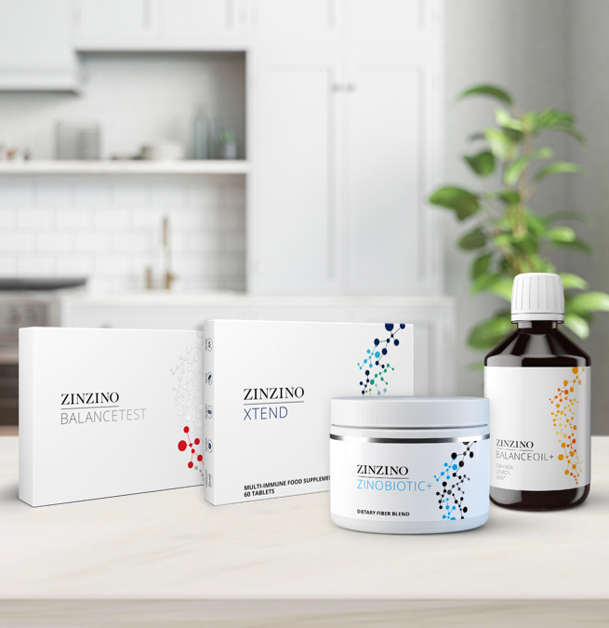
SÅ HÄR FUNKAR DET
  BESTÄLL PÅ DET SÄTT SOM PASSAR DIG
Det jag rekommenderar är att köpa startkit med prenumeration, men du kan även köpa styckevis eller storpack. De paket jag sätter ihop är alltid med prenumeration, då jag ser att det ofta är den bästa lösningen för mina kunder. Säg till om du önskar det på annat sätt.
Börja ALLTID med Balansoljan, den skapar grunden. Jag säljer inga andra produkter om du inte tar oljan, det vore att lura dig på dina pengar och de goda effekterna.
Paketen jag plockat ihop är med olika antal produkter, beroende på vad du har för behov och möjligheter. Självklart skapar helhet det bästa för dig, men huvudsaken att du lägger grunden med Balansoljan.
  LÄGG GRUNDEN ELLER SKAPA HELHETSLÖSNING

Slide 8
SÅ HÄR FUNKAR DET
  DE LÅGA PRISERNA
Nör du köper ett premierkit, ett startkit med prenumeration, då får du per automatik tillträde till de lägre priserna på Zinzinos webshop. Därför rekommenderar jag dig att ta bunden prenumeration på Balansoljan, sen kan du ta dina andra produkter på obunden prenumeration, de kan du avsluta när du själv önskar. Det är så jag lagt upp de färdiga paketen.

Slide 9
JAG HAR INTE RÅD
ÄR PENGARNA ETT HINDER FÖR DIG?
Fundera på hur mycket pengar du lägger på saker som får dig att må DÅLIGT... godis, läsk, bubbelvatten, kakor, glass, vin, alkohol, snabbmat, halvfabrikat, m.m.
  Finns det något i varukorgen du skulle kunna byta ut? ca 15kr/dag
  Vad skulle det vara värt för dig att få en bättre hälsa?

Slide 10
FÖR DIG SOM VILL VETA MER OM ZINZINO
Jag har valt att arbeta med Zinzinos produkter, då de bl.a. har den bästa omega3 som jag hittat, so far. De har funnits på marknaden sedan 2015 och är ett stabilt företag med en god värdegrund, vilket är viktigt för mig.
FORSKNINGSPARKEN VITAS – Testet görs på Vitas, en oberoende forskningspark som används av bla de stora universitetetssjukhusen världen över, bla Lunds universitets-sjukhus. Tidigare har även OS analyserat sina dopingtester där.
DIREKTFÖRSÄLJNING – med ett direktförsäljningsföretag menas att man köper produkterna direkt från distributör (mig i detta fallet), utan mellanhänder så som butiker, etc.
Denna form ska ej blandas ihop med pyramidspel och annan ”fuffens”. Zinzino är med i branschorganisationen för direktförsäljning (directsellingsweden.se) i Sverige och i alla länder där de distribuerar. Gå gärna in på deras hemsida, det är många företag som inte platsar på den listan.
Zinzino är också börsnoterat, vilket gör att de är ett transperant företag med full insyn. Läs gärna Dagens industri, där de rekommenderar oss alla att investera i Zinzino och deras globala hälsoarbete inom testbaserad hälsa.

Slide 11
JAG ÄR SÅ STOLT!
VARFÖR D-VITAMIN & POLYFENOLER I OLJAN? – När fisken ska göras till olja, då försvinner vissa delar i processen, bla D-vitaminet och skyddet som skyddar oljan från att oxidera. Zinzino är noga med att leverera en komplett olja, som ger samma innehåll som själva fisken. D-vitaminet är tillsatt för att fisk innehåller vitamin D.
Polyfenoler är tillsatt för att oljan ska skyddas och inte oxidera innan den har hunnit utföra sitt arbete i dina celler. En del oljor oxiderar redan efter fem timmar, andra efter 15, 20 osv. Denna omega3 oljan är patenterad och håller i mer än 35 timmar innan den oxiderar, vilket är unikt och även förklarar varför det blir så goda effekter av den.
Vill du inte äta fisk så har vi en balansolja gjord på alger och med samma kvalitet.
KAN MAN MÅ DÅLIGT AV PRODUKTERNA? – Ja, visst kan du det. Det kan tillhöra själva processen för en del. Precis som om du börjar göra egenvård och kan må dåligt av det eller om du ställer om din kost och mår lite taskigt av den förändringen. För vissa sker det en omställning eller utrensning som känns av. Det är inget farligt och brukar ge med sig inom några veckor. Händer det dig, då kan du maila mig, så lotsar jag dig längs vägen. Det är inget farligt, utan bara ett steg framåt.

Slide 12
VI VÄXER & DU KAN VÄXA MED OSS!
Det är fler och fler som upptäcker Balansoljans effekter, vilket gör att många efterfrågar den och vill börja med den som ett givet tillskott. Det är också många som vill börja arbeta med den, då den bjuder in till en halvpassiv inkomst, samtidigt som man kan få arbeta med att leda andra till en bättre hälsa.
I och med att detta är ett direktförsäljningsföretag, så har alla möjlighet att använda detta som ett verktyg för att hjälpa människor med sin hälsa, men också som ett hjälpmedel för att skapa en extra inkomst.
Flera stora och välmeriterade namn, som även dom arbetar med Zinzino är bla. Johannes Cullberg och Food Farmacy
NYFIKEN FÖR EGEN DEL? Säg till om du vill att jag presenterar möjligheterna som finns för dig.
PRENUMERATIONSVILLKOR – Just det, detta vill jag också berätta! Jag har inte hittat något företag med bättre villkor. Man kan pausa sitt abonnemang under två perioder under sina 6 månader av bundet abonnemang. Man kan också avsluta det innan tiden löpt ut, genom att betala 500kr och lämna tillbaka resterande produkter. Sånt gillar jag!

Slide 13
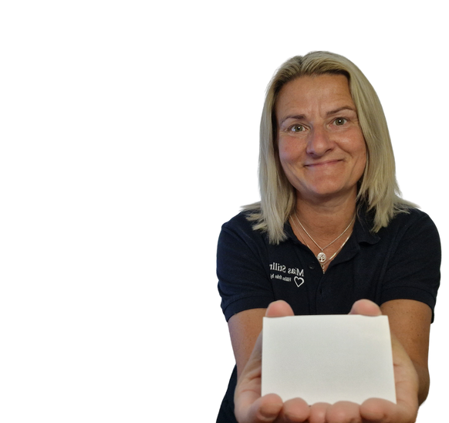
LYCKA TILL!
Jag är inte här för att sälja eller pracka på, jag är här för att hjälpa dig till en bättre hälsa och det gör jag genom verktyg som skapar förändring.
// Mia
Mia Henningsson
miasstillness.se
Välkommen

